Slide 1

A megújuló energiák
Készítette: Gyimesi Norbert
Felkészítő tanár: Koromné Ruff Regina
Móricz Zsigmond Általános Iskola Dunaújváros, Úttörő utca 1-3.
5. osztály

Slide 2

Mi a probléma?
Fosszilis energia: a véges energiakészlet.
A modern világ energiaszükséglete hatalmas.
A föld alatt lévő energiák (gáz, kőolaj, urán) végesek.
Az emberiségnek szüksége van olyan energiára, amely képes ellátni a szükségletet, akkor is, ha a fosszilis energia elfogy.

Slide 3

Az energiák, melyekről szó lesz
Napenergia: napkollektor, napelem
Szélenergia: szélkerék
Vízenergia: vízerőmű
Geotermikus energia

Slide 4

Napenergia
A Nap energiája fény és hő formájában éri el a Földet.
A Nap energiáját ősidők óta próbálja az emberiség hasznosítani egyre fejlettebb technológiával.
A napkollektor a hőt használja fel arra, hogy házaknak a fűtését vagy a meleg víznek az előállítását segítse.
A napelem a Nap által sugárzott energiát hasznosítja áramtermelés céljából.

Slide 5
A Nap
Konvektív zóna
Kisugárzási övezet
Mag

Slide 6
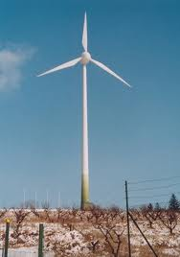
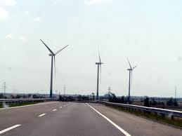
A szélenergia
Generátor: a forgás energiájából villamos energiát termel.
A szélerőműveknek a kerekét a szél fúvása (energiája) hajtja meg. Ez egy generátort forgat, ami így energiát termel.
Ezek az erőművek nagyobb csoportokban is jelen vannak, pl. az M1-es autópálya mellett Komárom-Esztergom és Győr-Moson-Sopron megye határánál
A kulcsi szélerőmű

Slide 7
Vízenergia
A vízfolyások, tavak, tengerek, energiakészletét villamos energiává (régebben közvetlenül mechanikai energiává alakító műszaki létesítmény.) A hasznosítható energia növelése érdekében a vizet duzzasztják, esetleg tárolják, és a vízerőtelepen a turbinákra ejtik, amelyek generátort hajtva termelnek villamos áramot.

Slide 8
Geotermikus energia
A geotermikus energia a Föld belső hőjéből származó energia. A geotermikus energia korlátlan és folytonos energianyereséget jelent. Kitermelése viszonylag olcsó, a levegőt nem szennyezi. Mára Spanyolország a legnagyobb zöldenergia felhasználó.

Slide 9
Képek
A bemutató következő részében képeket láthat az előző diák tartalmához.

Slide 10
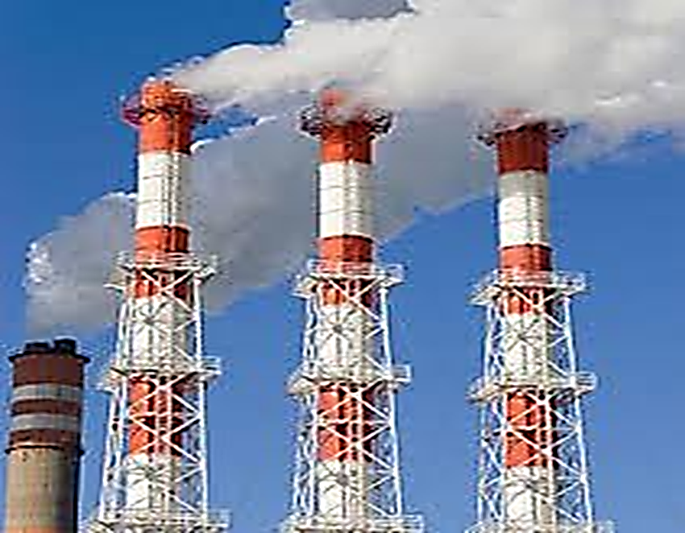
Fosszilis energiák

Slide 11
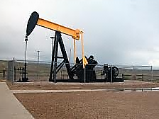

Slide 12
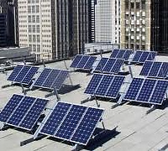
Napenergia
Napkollektor

Slide 13
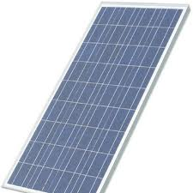
Napelem

Slide 14
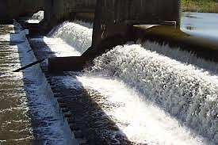
Vízerőmű

Slide 15


Kérdések
Mi a fosszilis energia?
Milyen eszközök gyűjtik a nap energiáját?
Hogyan alkalmazza a szélerőmű a szél energiáját?
A nem megújuló energiaforrás
A napelem és a napkollektor
A szél meghajtja a kerekét ami egy generátort hajt meg.

Slide 16
Források
http://www.google.hu/search?hl=hu&q=meg%C3%BAjul%C3%B3%20energiaforr%C3%A1sok&psj=1&bav=on.2,or.r_gc.r_pw.r_qf.&bvm=bv.41867550,d.Yms&biw=1024&bih=629&um=1&ie=UTF-8&tbm=isch&source=og&sa=N&tab=wi&ei=C_cLUYiCIa6P4gSG9YGwBw
https://www.google.hu/search?hl=hu&client=firefox-a&hs=ey4&rls=org.mozilla:hu:official&q=M1%20sz%C3%A9ler%C5%91m%C5%B1&psj=1&bav=on.2,or.r_gc.r_pw.r_qf.&bvm=bv.41867550,d.Yms&biw=1024&bih=629&um=1&ie=UTF-8&tbm=isch&source=og&sa=N&tab=wi&ei=ItoPUbi_OofOswbBiIDAAQ
http://www.google.hu/search?hl=hu&site=imghp&tbm=isch&source=hp&biw=1024&bih=629&q=sz%C3%A9ler%C5%91m%C5%B1+kulcs&oq=sz%C3%A9ler%C5%91m%C5%B1+kulcs&gs_l=img.3..0i24.4163.11231.0.12064.15.9.0.6.6.0.209.1111.4j4j1.9.0...0.0...1ac.1.2.img._suFn9JSmWU
http://www.nyf.hu/others/html/kornyezettud/megujulo/vizenergia/Vizenergia.html
http://hu.wikipedia.org/wiki/Geotermikus_energia
https://www.google.hu/search?hl=hu&client=firefox-a&hs=wnk&rls=org.mozilla:hu:official&q=foszilis%20energi%C3%A1k&psj=1&bav=on.2,or.r_gc.r_pw.r_qf.&bvm=bv.41867550,d.bGE&biw=1024&bih=629&um=1&ie=UTF-8&tbm=isch&source=og&sa=N&tab=wi&ei=z-EPUeD0E9DmtQaq-oD4Cg#um=1&hl=hu&client=firefox-a&tbo=d&rls=org.mozilla:hu%3Aofficial&tbm=isch&sa=1&q=nem+meg%C3%BAjul%C3%B3+energiaforr%C3%A1sok&oq=nem+meg%C3%BAjul%C3%B3&gs_l=img.3.0.0j0i24l8.51296.61709.0.66607.28.15.0.0.0.0.1152.13287.1j3-1j6-5j8.15.0...0.0...1c.1.2.img.bmrjfE4Pi1I&bav=on.2,or.r_gc.r_pw.r_qf.&bvm=bv.41867550,d.bGE&fp=d77870539536b528&biw=1024&bih=629
https://www.google.hu/search?hl=hu&client=firefox-a&hs=wnk&rls=org.mozilla:hu:official&q=foszilis%20energi%C3%A1k&psj=1&bav=on.2,or.r_gc.r_pw.r_qf.&bvm=bv.41867550,d.bGE&biw=1024&bih=629&um=1&ie=UTF-8&tbm=isch&source=og&sa=N&tab=wi&ei=z-EPUeD0E9DmtQaq-oD4Cg#um=1&hl=hu&client=firefox-a&tbo=d&rls=org.mozilla:hu%3Aofficial&tbm=isch&sa=1&q=Napenergia+&oq=Napenergia+&gs_l=img.3..0l4j0i24l6.408778.412841.0.417004.11.6.0.5.5.0.219.704.4j1j1.6.0...0.0...1c.1.2.img.PI12KxMpWn0&bav=on.2,or.r_gc.r_pw.r_qf.&fp=d77870539536b528&biw=1024&bih=629
https://www.google.hu/search?hl=hu&client=firefox-a&hs=wnk&rls=org.mozilla:hu:official&q=foszilis%20energi%C3%A1k&psj=1&bav=on.2,or.r_gc.r_pw.r_qf.&bvm=bv.41867550,d.bGE&biw=1024&bih=629&um=1&ie=UTF-8&tbm=isch&source=og&sa=N&tab=wi&ei=z-EPUeD0E9DmtQaq-oD4Cg#um=1&hl=hu&client=firefox-a&tbo=d&rls=org.mozilla:hu%3Aofficial&tbm=isch&sa=1&q=Napelem&oq=Napelem&gs_l=img.3..0l10.79498.86158.2.87122.11.8.2.1.1.0.101.644.7j1.8.0...0.0...1c.1.2.img.HJedppO7RuQ&bav=on.2,or.r_gc.r_pw.r_qf.&fp=d77870539536b528&biw=1024&bih=629
https://www.google.hu/search?hl=hu&client=firefox-a&hs=wnk&rls=org.mozilla:hu:official&q=foszilis%20energi%C3%A1k&psj=1&bav=on.2,or.r_gc.r_pw.r_qf.&bvm=bv.41867550,d.bGE&biw=1024&bih=629&um=1&ie=UTF-8&tbm=isch&source=og&sa=N&tab=wi&ei=z-EPUeD0E9DmtQaq-oD4Cg#um=1&hl=hu&client=firefox-a&tbo=d&rls=org.mozilla:hu%3Aofficial&tbm=isch&sa=1&q=V%C3%ADzer%C5%91m%C5%B1&oq=V%C3%ADzer%C5%91m%C5%B1&gs_l=img.3..0l5j0i24l5.460290.464757.4.465145.8.7.0.1.1.0.782.1766.0j5j1j6-1.7.0...0.0...1c.1.2.img.IqZLmmwpO78&bav=on.2,or.r_gc.r_pw.r_qf.&fp=d77870539536b528&biw=1024&bih=629

